Slide 1

프로그래밍 언어
LEX 실습
Copyrightⓒ. Saebyeol Yu. All Rights Reserved.

Slide 2
Part 1.
Lex란?
Lex란?
Copyrightⓒ. Saebyeol Yu. All Rights Reserved.

Slide 3
프로그래밍 언어 Lex
1.1
역사
History
Lexical Analyzer Generator
1975년 AT&T Bell 연구소에서 Eric Schmidt와 Mark Lesk
UNIX 시스템의 유틸리티로 개발한 소프트웨어
Yacc parser generator와 같이 사용

Slide 4
프로그래밍 언어 Lex
1.2
Scanner
Scanner
일정한 구조를 가진 입력을 의미 있는 단위(Unit)으로 분해하여
관련성을 파악 할 수 있게 도와주는 프로그램
입력을 토큰이라는 단위로 나누고, 식별할 수 잇는 루틴을 생성한다.
이때 루틴을 Scanner라고 한다.
Scanner : Text의 어휘 패턴을 인식하는 프로그램

Slide 5
프로그래밍 언어 Lex
1.3
어휘 분석기
I Like Chicken.
인칭대명사
동 사
명 사
마침표

Slide 6
Part 2.
Lex 구조
Lex 구조
Copyrightⓒ. Saebyeol Yu. All Rights Reserved.

Slide 7
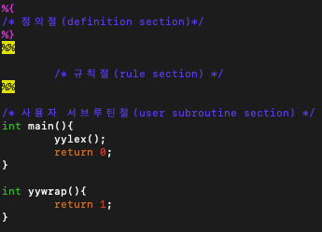
프로그래밍 언어 Lex
2.1
Lex 구조
Structure
정의절
규칙절
서브루틴절

Slide 8
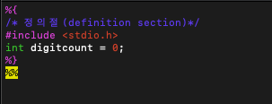
프로그래밍 언어 Lex
2.1
Lex 구조 - 정의절
Definition Section
최종 프로그램에 포함하고자 하는 C 프로그램의 내용을 삽입.
출력을 위한 header와 분석한 코드의 카운트를 담당하는 변수가 포함됨.

Slide 9

프로그래밍 언어 Lex
2.2
Lex 구조 - 규칙절
Rules Section
입력된 문자에서 매칭되는 문자열의 패턴과 패턴이 나타났을 때 해당하는 동작으로 구성
패 턴
연 산

Slide 10
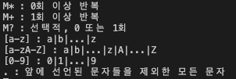
프로그래밍 언어 Lex
2.2
Lex 구조 - 규칙절
Rules Section
정규표현식
특정한 규칙을 가진 문자열의 집합을 표현하는데 사용하는 형식 언어.
먼저 작성된 규칙이 먼저 선택됨

Slide 11
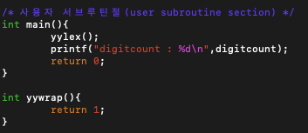
프로그래밍 언어 Lex
2.3
Lex 구조 – 사용자 서브루틴절
User Subroutine Section
사용자가 서브루틴을 정의하는 부분
렉서(C 파일)에 그대로 복사

Slide 12
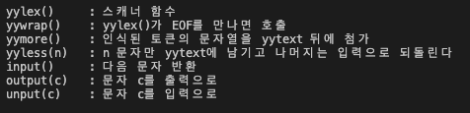
프로그래밍 언어 Lex
2.3
Lex 구조 – 사용자 서브루틴절
User Subroutine Section
Lex 함수

Slide 13
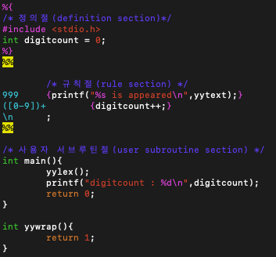
프로그래밍 언어 Lex
2.4
예시
Example
컴파일 방법
lex hw2_1.l
cc lex.yy.c –o lex
./lex < a.txt
Vi a.txt
999
033
024
156

Slide 14
Part 3.
과제
과제
Copyrightⓒ. Saebyeol Yu. All Rights Reserved.

Slide 15
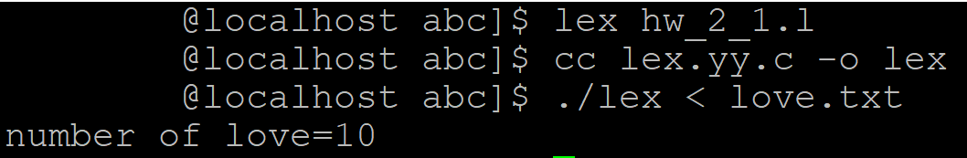
프로그래밍 언어 Lex
3.1
과제 1
텍스트에서 ‘love’라는 단어가 몇 번 나오는지 카운트하는 lex코드 작성
파일명 : hw2_1.l

Slide 16
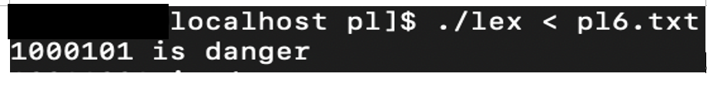
프로그래밍 언어 Lex
3.2
과제 2
Python 과제 6번을 lex 코드로 작성 (문자열의 개수 입력 받지 않음)
(100~1~|01) ~을 만나면 is danger 출력
파일명 : hw2_2.l

Slide 17
프로그래밍 언어 Lex
3.2
과제 3
Word 참고
파일명 : hw2_3.l

Slide 18
프로그래밍 언어 Lex
3.2
과제 4
과제 1 ~ 3의 내용을 Latex으로 작성 후 제출
섹션 깔끔하게 나눌 것
파일명 : hw2.tex , hw2.pdf

Slide 19
Part 4.
Q & A
Q & A
Copyrightⓒ. Saebyeol Yu. All Rights Reserved.

Slide 20
프로그래밍 언어 Lex
4.1
Q & A
제출 마감일, 방법
제출 마감 시간 : 4월 15일 목요일 23시 59분까지 (1,2분반)(기한 : 2주)
4월 16일 금요일 23시 59분까지 (3,4분반)(기한 : 2주)
제출 파일 : hw2_1.l, hw2_2.l, hw2_3.l, hw2.tex, hw2.pdf
제출 방법 : submit pem_ta hw2x
(1분반 : a , 2분반 : b, 3분반 : c, 4분반 : d)
제출 확인 : submit pem_ta hw2x -l
질문 : pemta818@gmail.com (메일제목 앞에 [Lex] 추가)
유의사항
Space 대신 tab 사용 권장
Late 제출, 메일 제출은 받지 않습니다
Cheating 시 무조건 F

